Slide 1
Kommunikation
RMI

Slide 2
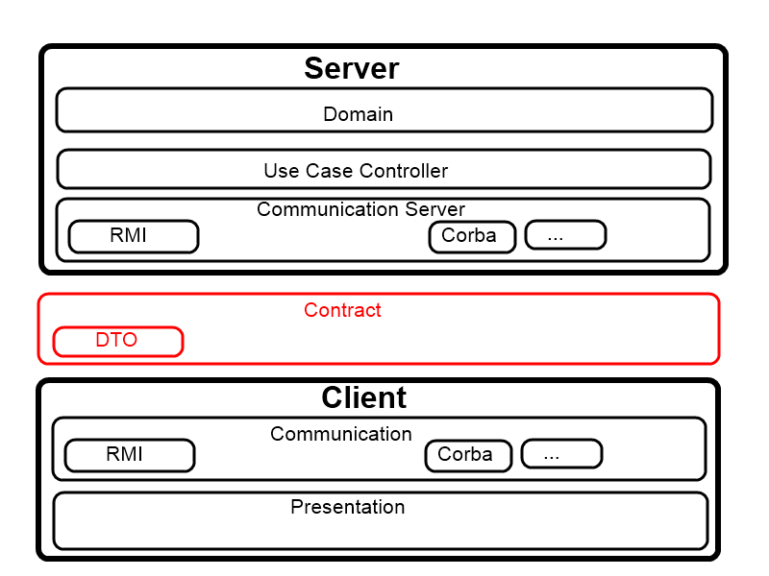
Architektur
Service Client
Notes:
TODO: Animation einfügen
Server startet Kommunikations-Server (RMI,…)
Dieser greifen auf Use Case Controller zu
Der Client wählt über Factory die Kommunikationsschnittstelle aus und erhält Service Client
Mit dem Service Client (Remote Use Case Controller) wird auf der Präsentationsebene gearbeitet
Die Darunterliegenden Kommunikationsaufgaben sind nicht sichtbar
Wichtig
Exception Handling (CommunicationProblemException stellvertretend für RemoteException, Invalid URL Exception,…)
Vorteile
Information Hiding (Presentation-Schicht interessiert Übertragung grundsätzlich nicht)
+ Unabhängig von Übertragungsprotokoll (für zukünftige neuentwicklungen,…)
+ bei Projekt war es klar, dass verschiedene Protokolle in den Einsatz kommen
Nachteile / Schwierigkeiten
- EJB → Container/Annotationen

Slide 3
Beispiel – Start des Servers
public class Server
{
public static void main(String[] args)
throws IOException
{
// start rmi-server-thread
RmiServer rmiServer = new RmiServer(1099);
new Thread(rmiServer).start();
// start corba-server-thread
CorbaServer corbaServer = new CorbaServer();
new Thread(corbaServer).start();

Slide 4
Beispiel – RMI Server
IRmiServiceFactory rmiServiceFactory = new RmiServiceClientFactory();
@Override
public List<ICompetitionDto> getCompetitionList()
throws RemoteException
{
return AddMatchResultsController.getInstance().getCompetitionList();
}
Unicast Remote Object
Instanziert RMI Use Case Controller
Z.B. „AddMatchResultRmiService“
Diese verweisen auf richtige „Server“-Use Case Controller
Remote Interface
Notes:
Vorteile
Use Case Controller unabhängig von Kommunikation
Was muss für neue Kommunikationsschicht getan werden
Service Factory (die dem Use Case Controller Interface entspricht) erstellen
Interface (für Client im Contract) und Implementation (auf Server)
Einzelnen Services dem Kommunikationsprotokoll entsprechend implementieren
Oft nur kleine Änderungen (Annotationen, Exceptions)
Diese können Aufgaben an Use Case Controller delegieren

Slide 5
Beispiel – Client
public class ServiceClientFactory
{
public static IUseCaseControllerFactory getRmiServiceClient(String host, int port)
throws CommunicationProblemException
{
return new RmiUseCaseControllerFactory(host, port);
}
Allgemeine Use Case Controller Factories
Allgemeines Exception Handling

Slide 6
Beispiel – Client
@Override
public IAddMatchResultsController getAddMatchResultsController()
throws ServiceNotAvailableException
{
try
{
return new AddMatchResultsServiceMapper(rmiServiceClient.getAddMatchResultsService());
Mapping zwischen RMI-Services und Client Services
- Exception Handling

Slide 7
Resume - Architektur
Schwierigkeiten / Probleme
Kein einheitliches Interface für Use Case Controller
Sehr viele Klassen und Schnittstellen
Pro Kommunikationsschicht „Duplikat“
Aufwändige und fehleranfällige Use Case Controller Anpassungen
Notes:
Kein einheitliches Interface → Schnittstellen-Signatur aufgrund Exception etc. unterschiedlich
Compiler kann aufgrund Kommentar oben die aus Code-Sicht unterschiedlichen, jedoch aus Anwender-Sicht gleichartigen Aufgaben nicht auf Vollständigkeit / Korrektheit prüfen

Slide 8
Resume - Architektur
Vorteile
Hoher Abstraktionsgrad
Information Hiding
Einfache Erweiterbarkeit
Kommunikations-“Module“
…für diese Aufgabe passend
Notes:
Abstraktion
Use Case Controller hat nichts mit Kommunikation zu tun
Client arbeitet auf Use Case Controller Interface (Präsentation hat grundsätzlich nichts mit Kommunikation zu tun)
Information Hiding auf Client-Seite von Com
Diese Aufgabe war es klar, dass viele verschiedene Kommunikationsprotokolle eingesetzt werden
Andernfalls eventuell Kompromiss (z.B. EJB → Client arbeitet auf Business Interfaces)
Relativ einfacher Client-Umbau auf andere Technologie (wenn es jemals gemacht werden sollte)

Slide 9
RMI - Erfahrungsbericht
Klarer Aufbau
Keine Annotationen
Low Level
Stabil
Programmierung leicht fehleranfällig
Probleme mit Netbeans
Notes:
Stabil: kein EE Container o.Ä., welcher Probleme machen kann
Programmieren: fehleranfällig aufgrund Remote Exceptions etc.; jedoch relativ einfach zu finden
Probleme mit Netbeans → Security Policies werden gefordert; bei starten von JAR aus Console KEINE Policies erwünscht
Im Gegensatz zu anderen Technologien jedoch TRAUMHAFT
Technologie an sich kennt jeder – wenn erwünscht Feilhauers Folien (RMI) Seite 39 (Klassendiagramm) und Seite 50 (Runtime Scenario)

